Slide 1
INSTITUT SUPERIEUR DE STATISTIQUE D’econometrie et de data science(insseds)

Slide 2
Modélisation de l'exposition en cas de défaut (EAD) par le facteur de conversion de crédit (CCF)

Slide 3
PLAN
INTRODUCTION
Définition et concepts clés
Importance de la modélisation de l’EAD par le CCF
Modélisation statistique de l’EAD en fonction du CCF
3.1. Modélisation statistique de l’EAD en fonction du CCF
3.2 Interprétation des résultats
3.3 illustration graphique
4. Conclusion

Slide 4
Introduction
Dans le domaine bancaire et financier, la gestion du risque de crédit est essentielle pour assurer la stabilité des institutions. L’un des outils fondamentaux utilisés pour estimer ce risque est l’exposition en cas de défaut (EAD), qui représente le montant qu’une banque risque de perdre en cas de défaillance d’un emprunteur.
Un élément clé dans le calcul de l’EAD est le facteur de conversion de crédit (Crédit Conversion Factor - CCF). Ce facteur permet d’estimer la part des engagements hors-bilan qui pourraient devenir exigibles en cas de défaut.
Cet exposé a pour objectif d’expliquer le concept du facteur de conversion de crédit, son impact sur l’exposition au défaut, et d’illustrer son application par une modélisation statistique sous R.

Slide 5
1. Définition et concepts clés
Le facteur de conversion de crédit (CCF) est un coefficient appliqué aux engagements hors-bilan pour estimer leur probabilité de transformation en engagements exigibles. Il est particulièrement utilisé dans le cadre des accords de Bâle pour évaluer l’exposition au risque de crédit.
Les engagements hors-bilan incluent :
Les lignes de crédit non utilisées,
Les garanties bancaires,
Les lettres de crédit.
La formule générale permettant de calculer l’EAD est la suivante :
Où : EAD =CCF * Engagement Hors Bilan
EAD (Exposure at Default) représente l’exposition en cas de défaut,
CCF (Credit Conversion Factor) est le facteur de conversion du crédit,
Engagements hors bilan correspondent aux montants engagés mais non encore exigibles.

Slide 6
2. Importance de la modélisation de l’EAD par le CCF
L’estimation précise de l’EAD est cruciale pour :
Anticiper les risques de crédit,
Optimiser la gestion des engagements hors-bilan.
Ajuster les exigences en capital réglementaire des banques,
Le CCF n’est pas fixe et peut varier selon plusieurs paramètres :
Le type de produit financier,
Le comportement historique des emprunteurs,
Les conditions économiques et réglementaires.

Slide 7
3. Modélisation statistique de l’EAD en fonction du CCF
Une modélisation statistique permet d’analyser l’impact du facteur de conversion sur l’exposition en cas de défaut et d’identifier les principaux déterminants de cette relation.

Slide 8
3.1. Modélisation statistique de l’EAD en fonction du CCF
Une base de données fictive est générée avec les variables suivantes :
ID : Identifiant unique du client,
Montant Engagement : Montant total de l’engagement hors-bilan (en euros),
Type Engagement : Type d’engagement (Ligne de crédit, Garantie, Lettre de crédit, etc.),
CCF : Facteur de conversion du crédit (en %),
EAD : Exposition au défaut calculée à partir de la formule précédente.

Slide 9
3.3 Modélisation sous R
Une régression linéaire est appliquée pour analyser l'influence du montant de l'engagement et du type d'engagement sur l'exposition au défaut.
Code R pour l'analyse :

Slide 10
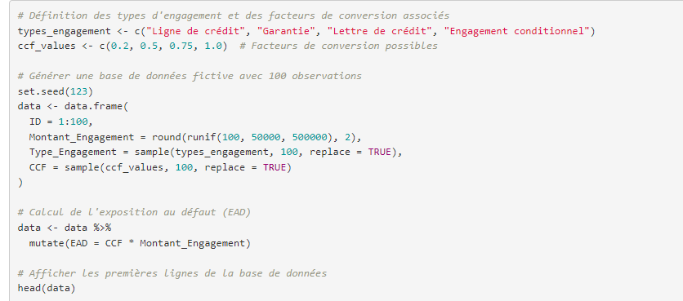

Slide 11
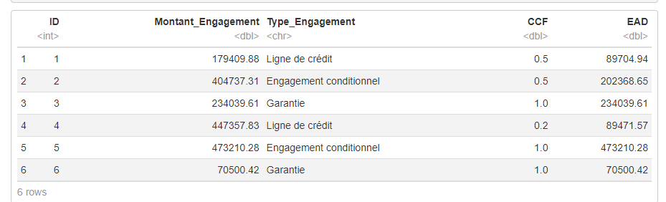
TABLEAU DE L ’EXPOSITION AU Défaut (ead)

Slide 12
3.2 Interprétation des résultats
L’analyse du tableau des données permet d’observer l’impact du CCF sur l’EAD selon le type d’engagement :
Plus le CCF est élevé, plus l’EAD est proche du Montant Engagement.
  Par exemple, pour les garanties, le CCF est 1.0, donc EAD = Montant Engagement.
  En revanche, pour les lignes de crédit, le CCF est 0.5 ou 0.2, donc l’EAD est réduit par rapport au Montant Engagement.
Différences selon le type d’engagement :
  Ligne de crédit : L’EAD est inférieur au Montant Engagement car le CCF est faible (0.2 ou 0.5), ce qui signifie que seule une partie du montant risque d’être exposée en cas de défaut.
  Engagement conditionnel : Certains ont un CCF de 0.5, d’autres 1.0, ce qui montre que selon le contrat, la banque considère un risque plus ou moins élevé.
  Garantie : Le CCF est 1.0, ce qui signifie que tout le montant engagé est pris en compte comme une exposition potentielle au défaut.

Slide 13
Implications pour la gestion des risques :
  Les garanties exposent totalement la banque au risque (EAD = Montant Engagement).
  Les lignes de crédit et certains engagements conditionnels réduisent l’exposition grâce à un CCF inférieur à 1.0.
  La banque peut utiliser ces informations pour ajuster sa gestion des risques et son allocation de capital.

Slide 14
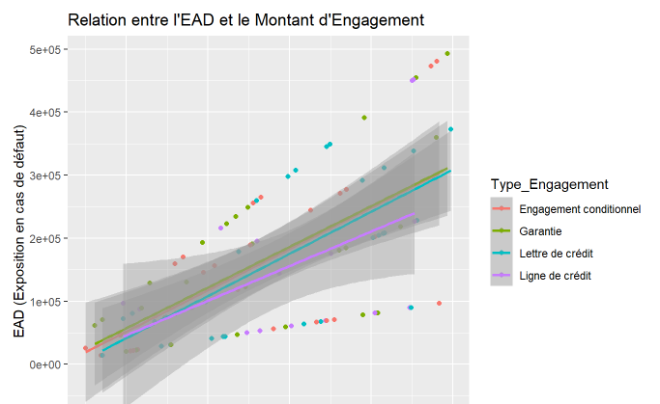
3.3 illustration graphique
L’analyse du tableau des données permet d’observer l’impact du CCF sur l’EAD selon le type d’engagement. Cette relation peut être illustrée par des courbes de tendance :

Slide 15
Interprétation du graphique :
Corrélation positive entre Montant d'Engagement et EAD :
  Plus le montant de l'engagement est élevé, plus l'exposition en cas de défaut (EAD) augmente.
  Cela est logique, car un engagement plus important implique un risque plus grand pour la banque.
Différences entre les types d'engagements :
  Les courbes de régression colorées montrent que chaque Type Engagement suit une tendance similaire, mais avec des variations.
  Garantie (vert) et Lettre de crédit (bleu) : ces engagements semblent avoir une conversion plus directe en EAD (probablement CCF = 1).
  Ligne de crédit (violet) et Engagement conditionnel (rouge) : l'EAD semble croître plus lentement, ce qui signifie que le CCF appliqué est plus faible (0.2 ou 0.5 dans certains cas).
Zone grisée autour des courbes :
  Cette zone représente l'intervalle de confiance de la régression linéaire.
  Plus la zone est large, plus la variabilité des données est grande (moins la prévision est précise).
  Ici, on observe une variabilité plus importante pour certains engagements, ce qui peut indiquer des facteurs non pris en compte influençant l'EAD.

Slide 16
4. Conclusion
Le facteur de conversion de crédit (CCF) joue un rôle clé dans l’évaluation de l’exposition au risque de crédit. Grâce à une modélisation statistique appropriée, les banques peuvent affiner leurs estimations et mieux gérer leurs exigences en capital.
L’analyse de l’EAD en fonction du CCF permet ainsi d’améliorer la prise de décision et de renforcer la résilience financière des institutions bancaires face aux risques de crédit.

Slide 17
Titre de la diapositive
THANK YOU!

